Slide 1
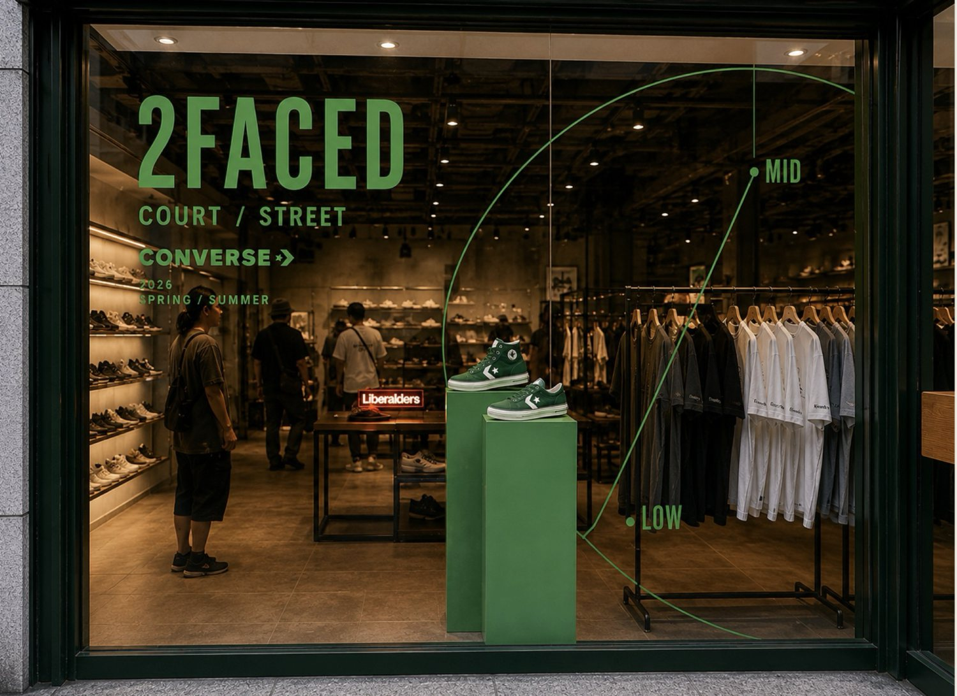

2026.08 CONFIDENTIAL
09.11
2FACED
DECORATION
装飾実施計画 VER.2
KINETICS HARAJUKU ／ 2026.09.11 FRI 18:00–20:00
CONVERSE BASKETBALL「2FACED」ローンチデイ 装飾実施計画 ご予算を踏まえ、実施できる範囲・工法・設置プランに絞った版
Execution Base / Decoration

Slide 2
01
PREMISE
この資料の前提
DECORATION ONLY
本書は装飾パートのみを抜き出した資料です。 企画全体（一日の構成・当日コンテンツ・告知）は別冊の実施計画書 ver.2 をご覧ください。
装飾は「面を増やす」のではなく「目を引く一点に絞って効かせる」方針に切り替えています。
EXECUTION
BASE
本書は企画イメージではなく、実施内容を書いています。
図版は支給の「converse_2FACED_装飾企画案_01.pdf」からの引用ですが、 ご予算・現場条件を踏まえて実施範囲を絞り込んでおり、図版どおりの全面装飾は行いません。
各図版に対して何をどう実施するかを対応させてあります（P.05）。
DATE
TIME
PLACE
COLOR
09.11（金）
18:00 – 20:00
Kinetics 原宿
GREEN ／ BEIGE
2FACED 発売日当日。装飾はこの一日のために行う。
夜のイベント枠は確定。搬入・施工はこれに間に合わせる。
イベント本体は B1F。地上は通常営業のまま、限定装飾で誘導のみを担う。
DEEP GREEN #1E2B20 と BEIGE #E6DCC1 の2色で通す（P.04）。
02

Slide 3
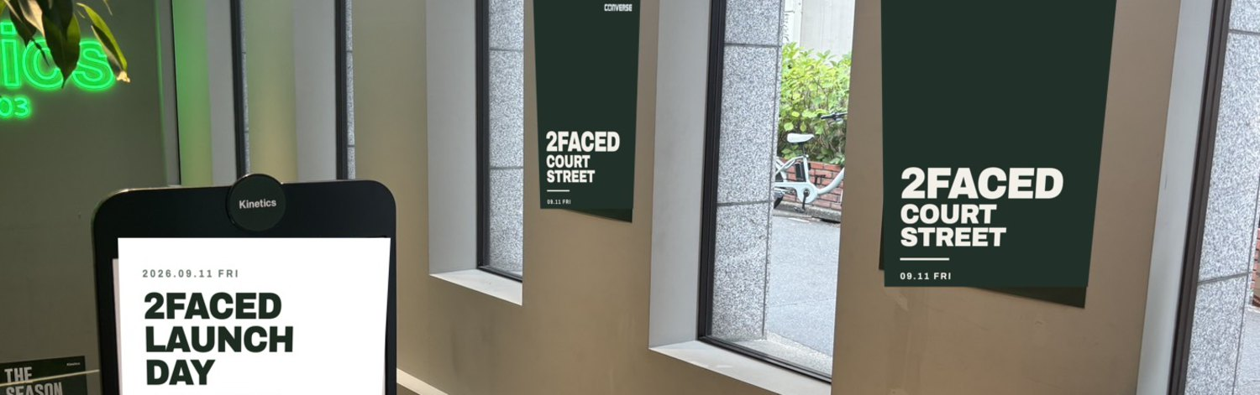
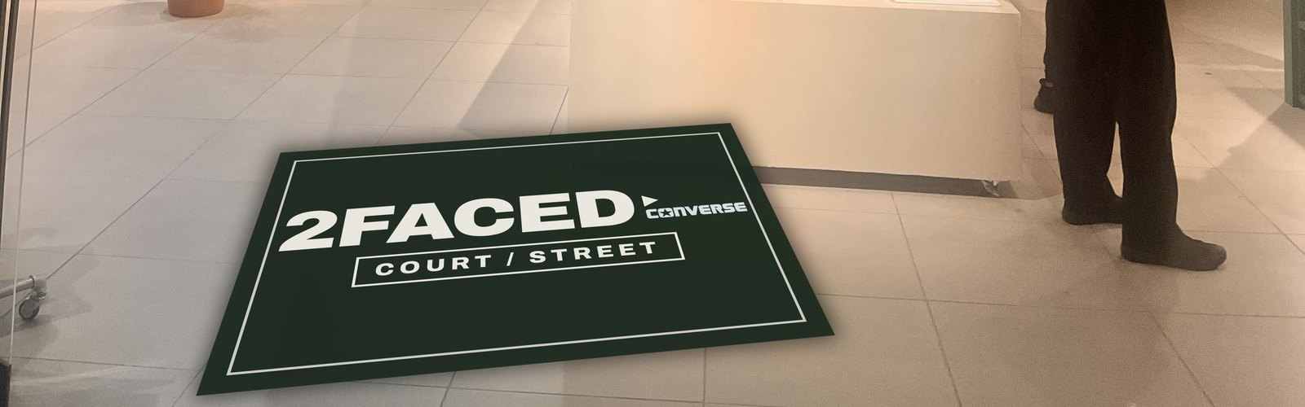
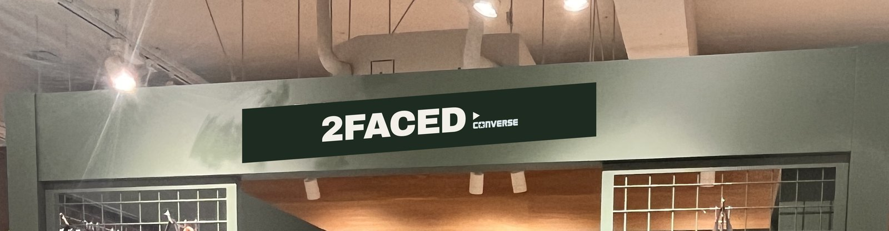
01
PREMISE
この資料の前提（続き）
DECORATION ONLY
掲出物を差し替え
階段下のマット
キオスク＝DJ ブース
PRINCIPLE 01
PRINCIPLE 02
PRINCIPLE 03
既存資産で成立させる
現場条件に合わせる
拡散点は一つに絞る
キオスク・既存の掲出面・アーカイブポスターを活かし、新規造作を最小限にする。DJ ブースはキオスクを転用。
階段の凹凸などでシートが貼れない箇所は工法を変える。図面上で成立しても現場で貼れなければ意味がない。
③ フォトブースのミラーに絞る。装飾は上部から下部へ縦に通し、中央は空ける。外のウィンドウと同じ工法で揃える。
未確定の事項には ［要確認］ を付しています（一覧は P.12）。 お見積りは別紙にてご提出します。
02

Slide 4
02
SCOPE
実施範囲 ─ やること／やらないこと
EXECUTION BASE
ご予算を踏まえ、実施できる範囲に絞り込みました。 面を増やすのではなく、目を引く一点に絞って効かせる方針に切り替えています。 以下が本書の前提です。
DO ／ 実施する
NOT ／ 今回はやらない
01 絞って、確実に効かせる
02 今回は行わないこと
正面ガラス面：全面装飾はせず目を引く要素に限定＋既存アーカイブポスターを活用
店舗正面の全面装飾 — 費用が見合わないため縮小
階段：凹凸でシート不可 → パネル等。降りた先にフロアマットを敷く
階段へのカッティングシート全面貼り — 凹凸のため物理的に不可
① 競技エリア 9,000×1,820mm：ステージは組まずリノリウム等で平面を確保
造作ステージの設置 — 高額。リノリウムで平面を確保する方式に変更
② DRINK ブースを設置。ステッカーの配布もここで行う
「オンコート／オフコート」の表現 — 古く、混乱を招くため使わない
③ フォトブース：ミラーに上部から下部へ縦に装飾、中央は空ける
DJ ブースの造作 — 既存キオスクを転用するため不要
④ DJ ブース：既存キオスクを転用（造作なし）＋周辺に照明とロゴサイン
絞り込んだ理由 ご予算内で確実に実施し、当日の運用も回る形にするためです。やらないと決めた分は、③ フォトブースと B1F の照明に寄せています。
残っている確認事項。 ①地上の販売フロアの階数（支給資料内で 1F と 2F の表記が揺れています）②保有されているサイン類の有無 ③掲出できる面・サイズ・数量。［要確認］
お見積りは別紙にてご提出します。本書は実施内容（何をどこにどの工法で）に絞っています。 金額は仕様・数量が固まった項目から順にお出しします。
03

Slide 5
03
DECORATION
装飾の方針
COURT × STREET
COURT × STREET が交差する空間演出。 キービジュアル要素を GREEN（ブランドカラー）／ LINE（コートライン）／ 2FACED（2つの顔） の3点に絞り、 ガラス・階段・床・照明まで同じ世界観で通します。
2FACED
GREEN
COURT LINE
2つの顔
ブランドカラー統一
コートラインのグラフィック
MID と LOW を左右に対置する構造を、展示とグラフィックに展開する。
メインカラーのグリーンを基調に、ガラス・階段・床・照明まで世界観を統一する。
バスケットコートのラインをモチーフに、床・什器・サインで視線と動線を誘導する。
装飾プランの4つの柱
カラー
01 | グリーンの世界観統一 ブランドカラーを空間全体に活かし、ガラス・階段・床・照明まで一体感を演出。
02 | コートラインのグラフィック 床・什器・サインでラインを連続させ、上階から B1 への視線・動線を自然に誘導。
03 | 拡散点を一つに絞る 大型鏡のフォトスポットに集中させる。装飾を増やすのではなく、置く場所を一点に絞る。
04 | 既存什器の最大活用 キオスク・大型鏡・階段・アーカイブポスターなど既存資産を活かし、造作を最小限にする。
DEEP GREEN
BEIGE
COURT GREEN
#1E2B20 ／ メインカラー
#E6DCC1 ／ コートライン
#2F7A4B ／ 明るい面の見出し用
本ページ以降の図版は、支給の「converse_2FACED_装飾企画案_01.pdf」（企画段階）からの引用です。 ご予算を踏まえて絞り込んだ実施範囲は P.03、図版ごとの実施内容は P.05 に記載しています。 図版どおりの全面装飾は行いません。
ver.2 では、この資料自体のカラーを装飾案に合わせました。 夜の面を DEEP GREEN、そのアクセントを BEIGE に統一しています。 白い面では上の2色だけでは見出しが立たないため、同系で COURT GREEN を1色だけ起こしています（装飾の指定色ではありません）。
04

Slide 6
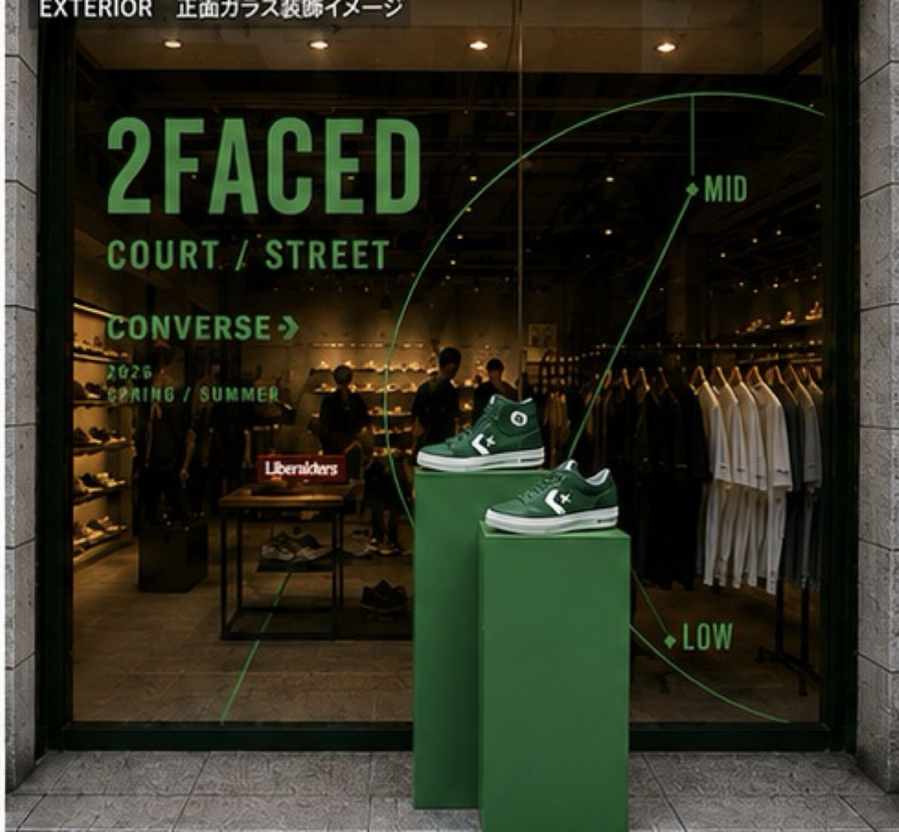
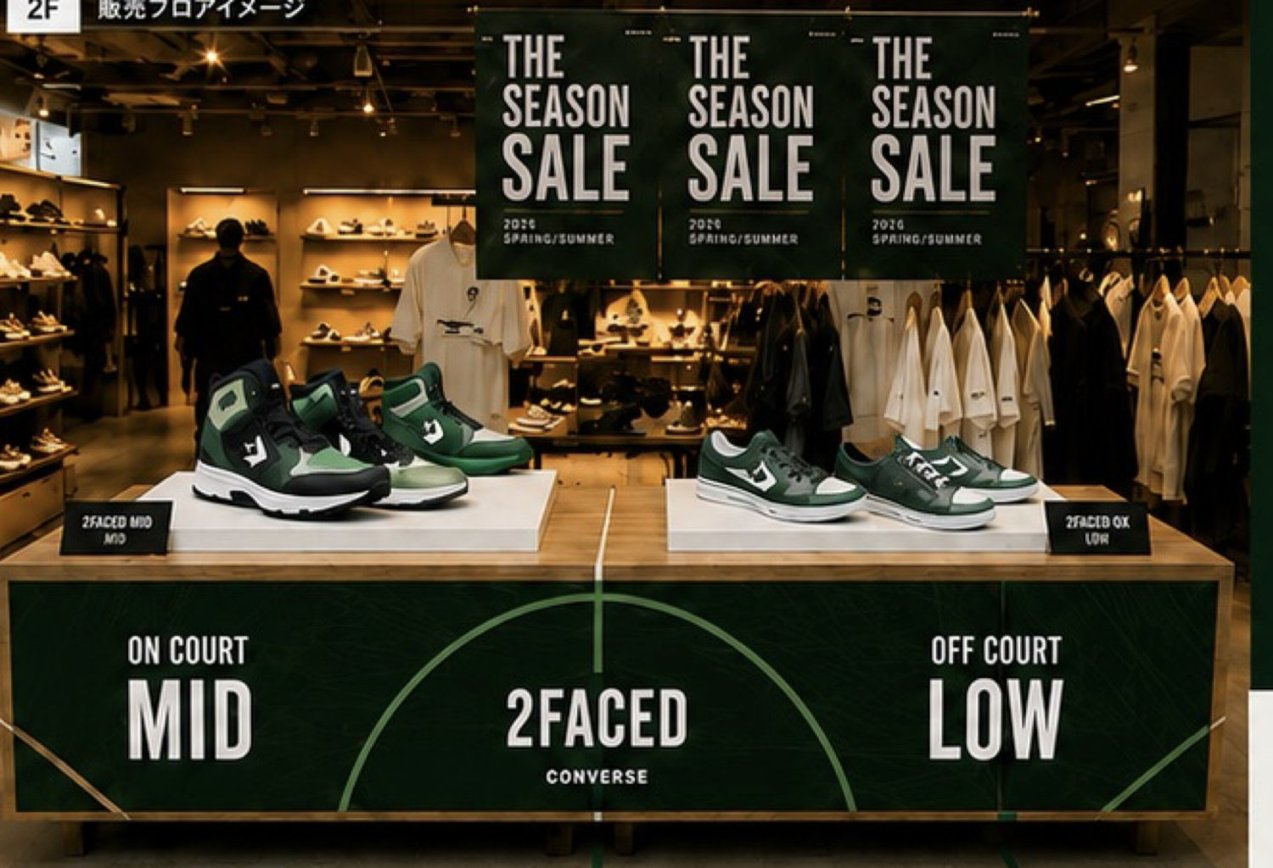
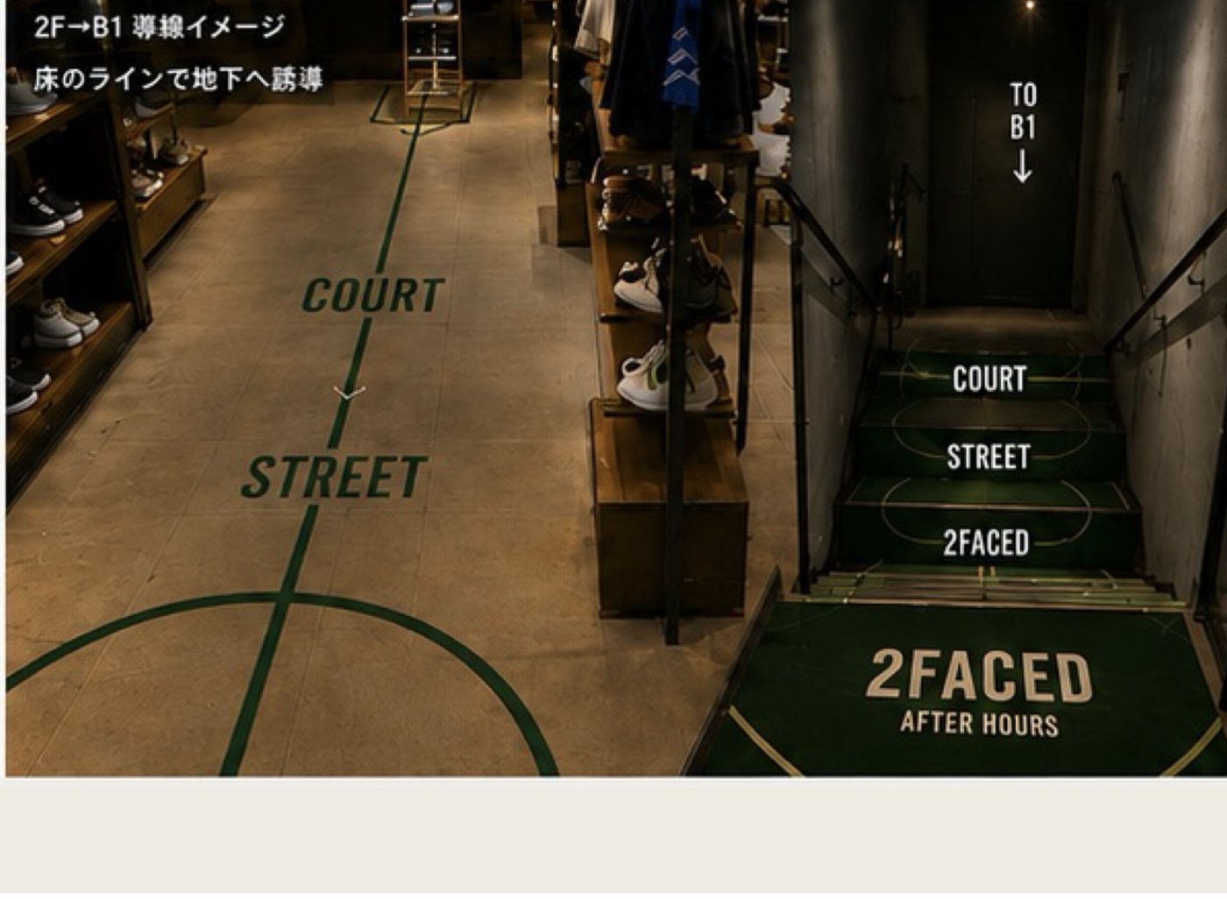
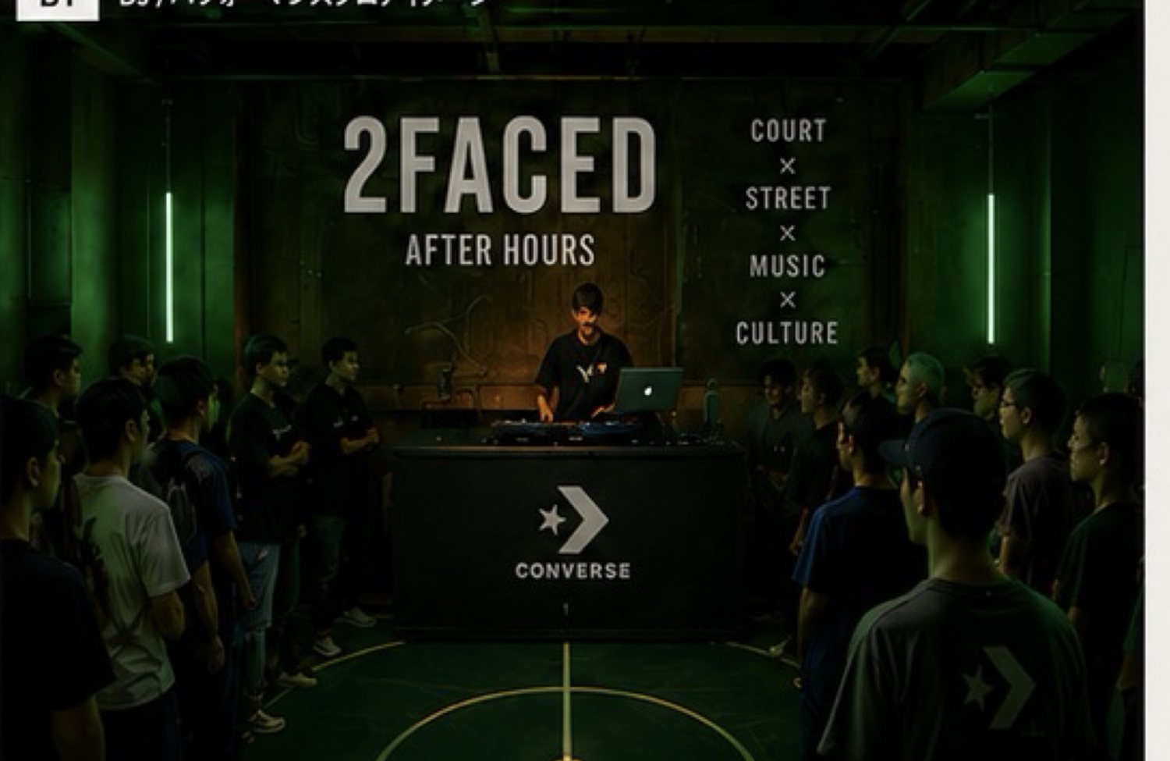
04
OVERALL IMAGE
全体イメージ
GLASS → FLOOR → STAIR → B1
正面から B1 までを一本の線でつなぐ考え方は変えません。 ただし 実施は「全面を装飾する」のではなく「効く一点を置く」形に絞りました。 以下は支給の装飾企画案の図版と、それに対する実施内容の対応です。
01 Exterior
02 Shop Floor
03 Flow
04 B1
正面ガラス面
販売フロア
B1 への導線
B1 パフォーマンス
「2FACED / COURT・STREET」を大胆に配置。通行人の目を引き、来店のきっかけをつくる。
MID と LOW を左右に対置。中央に 2FACED を象徴的に置く。
床のコートラインが「COURT ／ STREET」を刻みながら、そのまま地下へ導く。
「2FACED AFTER HOURS」。COURT × STREET × MUSIC × CULTURE が交差する夜のフロア。
図版に対する実施の但し書き
このページの図版は支給の装飾企画案（企画段階のイメージ）です。 ご予算を踏まえた実施範囲は P.03 に整理しており、図版どおりの全面装飾は行いません。 左の表が実施内容です。
図版 | 実施内容
01 正面ガラス面 | 全面装飾はしない。目を引く要素に限定＋既存アーカイブポスターを活用
02 販売フロア | 通常営業のまま。MID / LOW の対置展示を店内の一部で行う
03 階段の導線 | 踏面へのシート貼付は不可（凹凸）。パネル等に変更し、階段を降りた先にフロアマットを敷く
04 B1F | 実施する。ステージは組まずリノリウム等で平面を確保（P.08）
支給資料内で地上の販売フロアの表記が 「1F」（企画概要・階段ページ）と 「2F」（全体イメージ図・導線イメージ）で揺れています。階数の確定が必要です。［要確認］
05

Slide 7
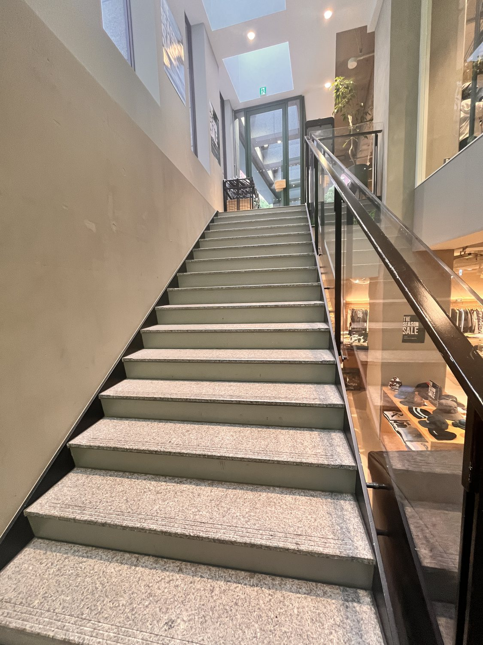
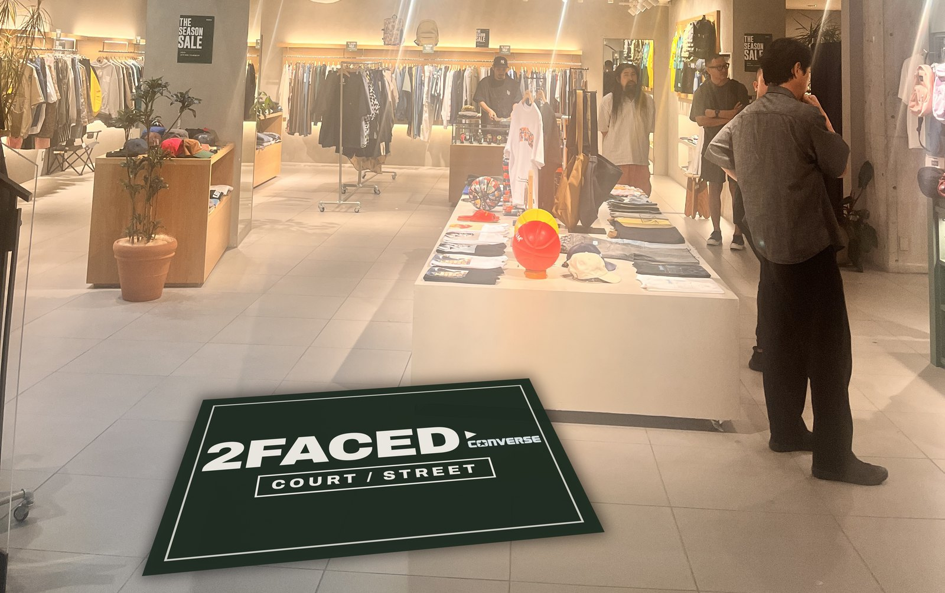
05
WINDOW & STAIR
ガラス面と階段
ENTRANCE → UNDERGROUND
WINDOW ／ 縮小して実施
STAIR ／ 工法を変更
全面装飾はせず、目を引く一点に絞る
階段はシート不可。パネルと大型鏡で成立させる
踏面・蹴込みは凹凸があるためシート貼付ができません。パネル等での対応を検討中［工法検討中］
階段の降り口に面した木枠の縦長ミラー（H 約2,800mm）はカッティングシートで装飾可。上部から下部へ縦に通し、中央は空ける（作り込みはしない）
ガラス面の全面装飾は行いません（費用が見合わないため縮小）
鏡越しにロゴが写り込み、来場者の撮影・拡散がそのまま起きる状態をつくる
ロゴ・キーワードなど目を引く要素だけをカッティングシートで制作
階段を降りた先にフロアマットを敷く（右下の合成イメージ）。1,200×1,800mm・約2.2㎡を想定
残りの面と壁面は既存のアーカイブポスターを活用して世界観を出す
什器は既存のディスプレイ台を使用し、MID / LOW を対置して展示
ウィンドウと大型ミラーは、同じ考え方・同じ工法で揃えます。面ごとに作り分けないので、制作物も見積もシンプルになります。
グラフィックは GRAPHIC : GREEN（文字・ライン）／ BASE : GRAY（既存階段を活かす）の2色構成。 施工はカッティングシートを基本としますが、階段の踏面のみパネル等に変更します。
06

Slide 8
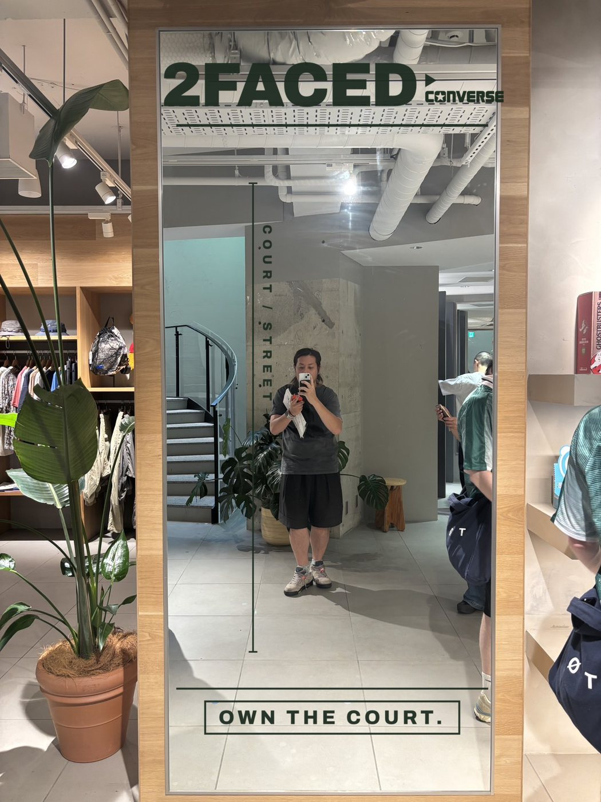
06
B1 EXPERIENCE
B1（地下）演出プラン
AFTER HOURS
暗いフロアに、グリーンの光だけを立てる。 造作は最小限にし、照明とサイン、既存什器の使い方で夜のフロアを成立させます。 設置物の配置は P.08 にまとめています。
演出 | 実施内容
LIGHTING 照明演出 | フロア全体を暗めのトーンに設定し、DJ ブース周辺に Titan Tube 等の棒状照明を配置。あわせてロゴサインを置き、暗さと光のコントラストで没入感をつくる。
DJ BOOTH DJ ブース | B1F 中央の既存キオスク（什器 J・2,000×2,000）を転用（図面 ④）。すでにグリーンの島什器なのでブース造作は不要。ヘッダーサインを差し替える。
PHOTO SPOT フォトスポット | 売場右奥のミラー（図面 ③・新設 W1,090）に、上部＝ロゴ／下部＝キーワード／その間を細いコートラインで縦に通す。鏡の中央は空けたままにして映り込みを主役にする。工法はウィンドウと同じカッティングシート。
EVENT AREA イベントエリア | ① 売場中央に GroovMix 競技エリア 9,000×1,820mm（約16.4㎡）。造作ステージは組まずリノリウム等を敷いて平面を確保。② DRINK ブースは什器 I の東側に置く。
フォトスポット（既存の大型ミラー・現地写真に合成）
鏡の上部から下部へ、装飾を縦に通したイメージです。上部にロゴ、下部にキーワード、その間を細いコートラインでつなぎます。中央は空けたまま——ここに来場者が入ります。工法はウィンドウと同じカッティングシート。
POINT 01
POINT 02
POINT 03
既存資産で成立させる
ステージは組まない
拡散は鏡に担わせる
大型鏡・キオスク・既存照明を活かし、造作を最小限にする。
高額なため、リノリウム敷きで平面を確保する方式へ変更。
装飾は上下に寄せて中央を空ける。そのほうが鏡に人が入る余白が残り、最も安く、最も撮られる。
07

Slide 9
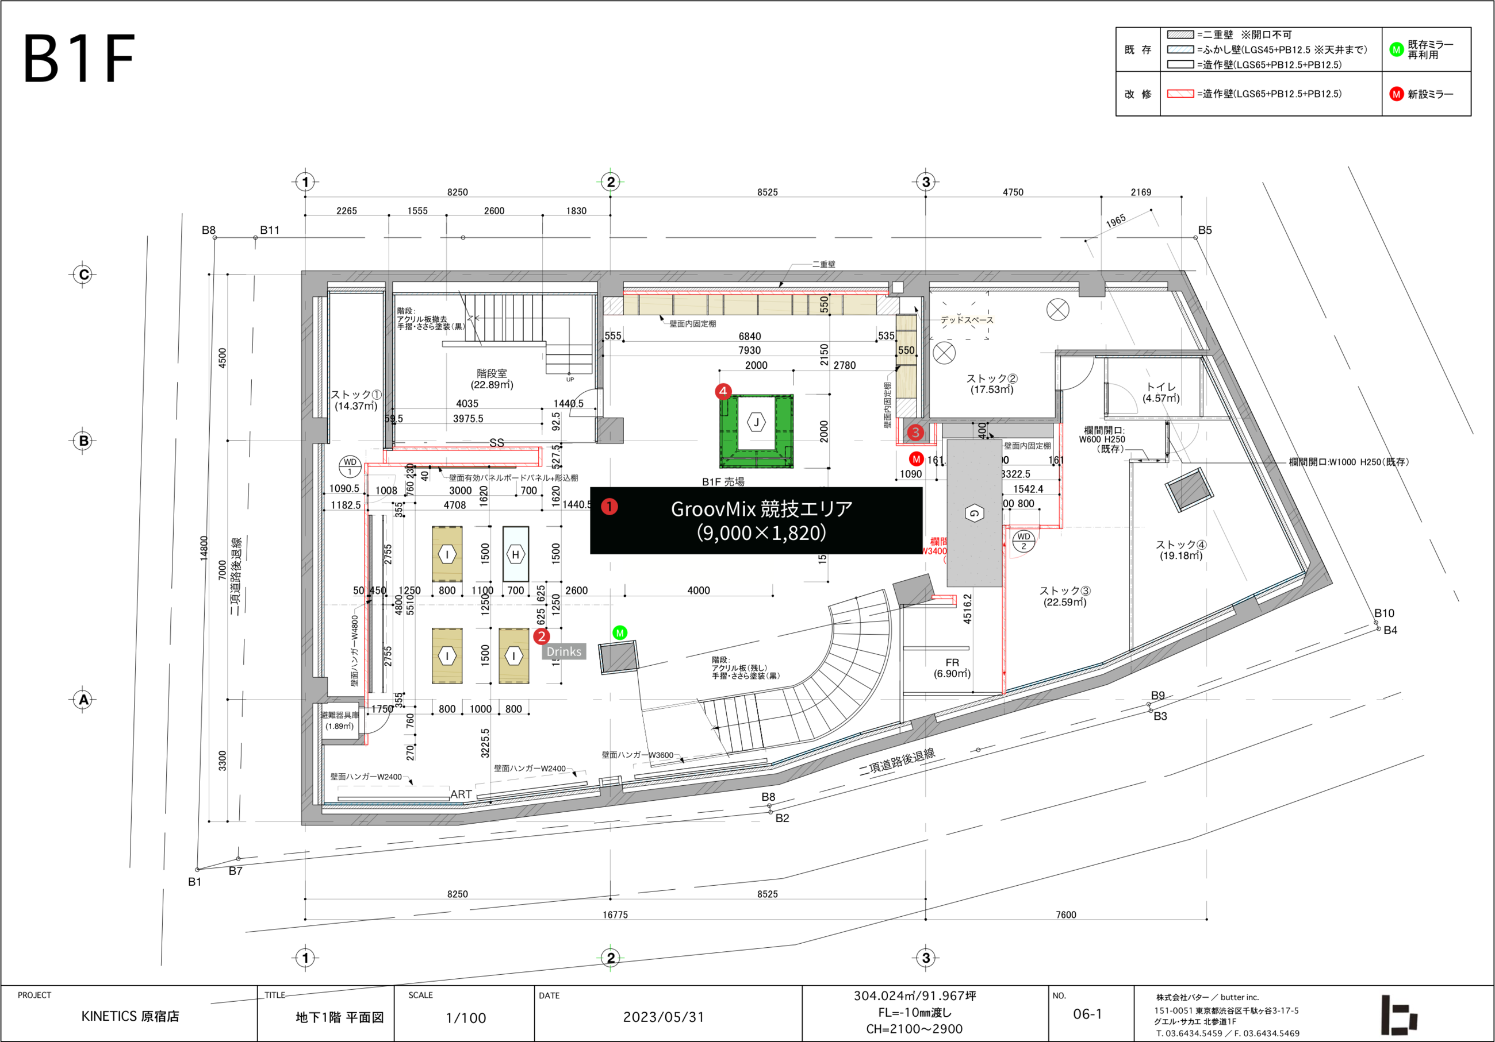
07
B1F LAYOUT
B1F 設置プラン
FIXTURES & FLOW 平面図 反映済
設置物と配置方針
No. | ゾーン | 配置・内容 | 状態
① | 競技エリア GroovMix | 売場中央 9,000×1,820mm（約16.4㎡）。ステージは組まずリノリウム等で平面確保 | 寸法確定
② | DRINK ブース | 什器 I の東側。提供方法・人員・補充と廃棄の運用を詰める | 位置確定
③ | フォトブース | 売場右奥の壁面。新設ミラー W1,090（図面 赤M）に上部＋下部の装飾 | 位置確定
④ | DJ ブース | 既存キオスク（什器 J・2,000×2,000）を転用。造作なし（P.09） | 確定
— | 照明・ロゴサイン | ④ の周辺に Titan Tube 等の棒状照明とロゴサイン | 本数 要確定
— | フロアマット | 階段からの導線上に敷設 | 実施
B1F — 4ゾーン 反映版
B1F 平面図（butter inc.・S=1/100・図面 06-1／B1-260704-02）。304.024㎡ / 91.967坪・天井高 2,100–2,900mm。① 競技エリア ② DRINK ブース ③ フォトブース ④ DJ ブースの4ゾーンを反映済み。ミラーは 緑M＝既存再利用／赤M＝新設。
ご確認ください：③ フォトブースのミラー。 図面では新設ミラー（赤M・W1,090）です。一方で階段前には既存の大型ミラー（緑M・木枠縦長 H 約2,800mm）があります。 新設するのか、既存を転用するのかで費用が変わります。あわせて什器「G」の位置が移動後で確定かもご確認ください。［要確認］
次にやること。上図を関係各所へ確認 → ミラーの仕様確定 → リノリウム・マット・照明の数量を確定（お見積りは別紙）。DJ ブースはキオスク転用で確定、競技エリアは 9,000×1,820 で寸法が出ています。
BUILD
OPERATION
TO FIX
造作は組まない
当日の人員を増やさない
確定が必要なもの
ステージ造作をやめ、リノリウム等の敷設で平面を確保します。搬入・施工・撤去のいずれも軽くなり、費用も抑えられます。
照明・サイン・展示は置いたら手がかからないもので構成。人手が必要なのは ② DRINK ブースと ④ DJ ブースの運用です。
③ ミラーの仕様（新設か既存転用か）／「G」の位置／照明の本数。キオスクで DJ を回すため電源容量と音響の搬入もご確認ください。［要確認］
08

Slide 10
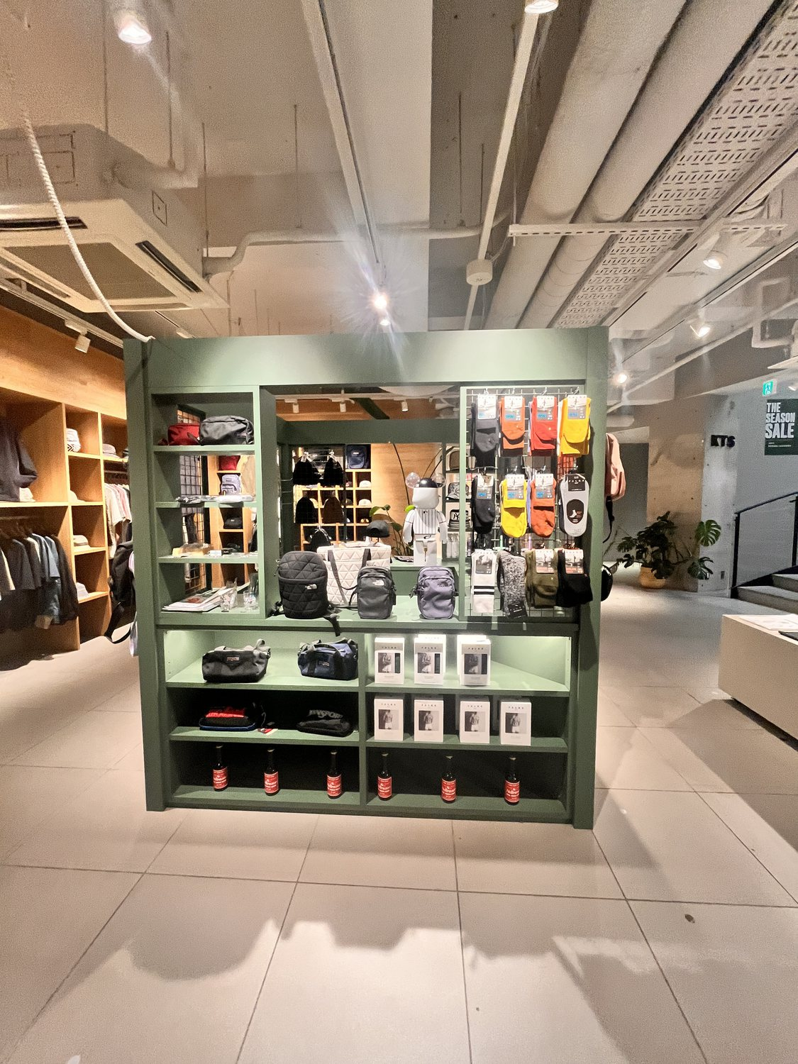
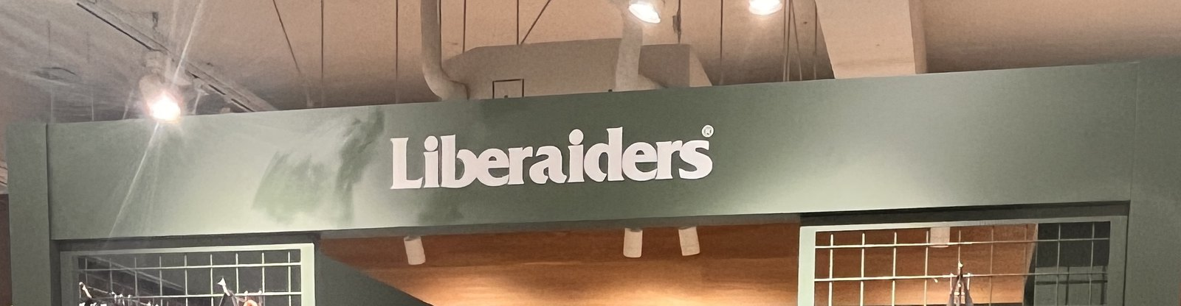
08
DJ BOOTH
キオスクを DJ ブースに転用する
ZONE ④ ／ NO BUILD
B1F 中央の既存キオスク（什器 J・2,000×2,000）を、そのまま DJ ブースとして使います（図面 ④）。 現況ですでにグリーンなので、造作を作らずに世界観へ乗せられます。 ヘッダーサインを差し替えれば、そのまま 2FACED の面になります。
現況 ／ 既存キオスク
実施 ／ ヘッダーサインの差し替え
すでにグリーン。造作は作らない
面はそのまま。サインだけを 2FACED に替える
既存のヘッダー面に 2FACED のサインを載せるだけ。什器も塗装もそのまま
周囲に Titan Tube 等の棒状照明とロゴサインを置き、暗いフロアで浮かび上がらせる
電源容量と音響の搬入は要確認［要確認］
色がすでにグリーン。装飾の世界観とそのまま合う
四方から囲める島什器（2,000×2,000）。DJ を中心に人が回れる
カウンター天板に機材を載せられる。ブース造作が要らない
09

Slide 11
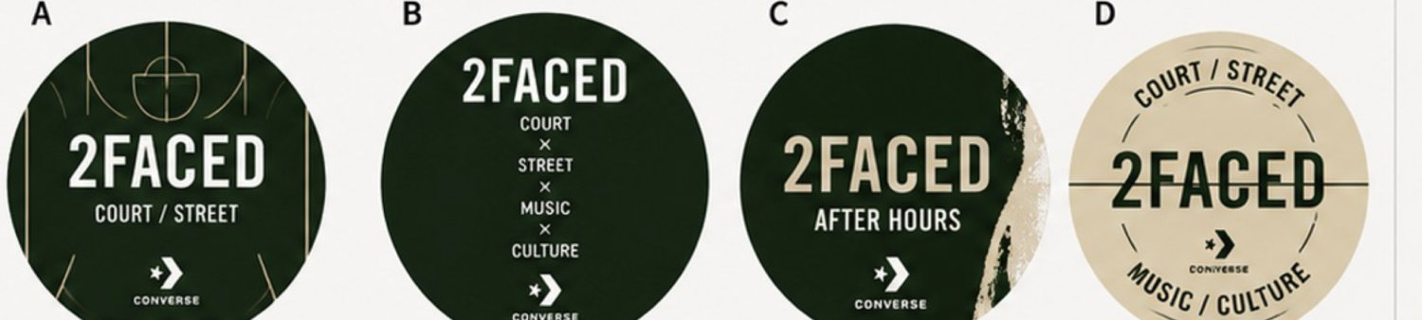
08
DJ BOOTH
キオスクを DJ ブースに転用する（続き）
ZONE ④ ／ NO BUILD
EVENT STICKER ／ 配布物
ステッカー4種（配布物）
直径 55mm・円形・ユポステッカー（耐水性）／フルカラー＋特色（グリーン）
配布は ② DRINK ブースで行う。紙コップに貼る／そのまま渡すのどちらでも成立する
4種展開でコレクション性を持たせ、SNS 投稿と連動。単価が安く、運用負荷も低い
A コートラインベース／B キーワードデザイン／C AFTER HOURS デザイン／D サークルロゴデザイン
09

Slide 12
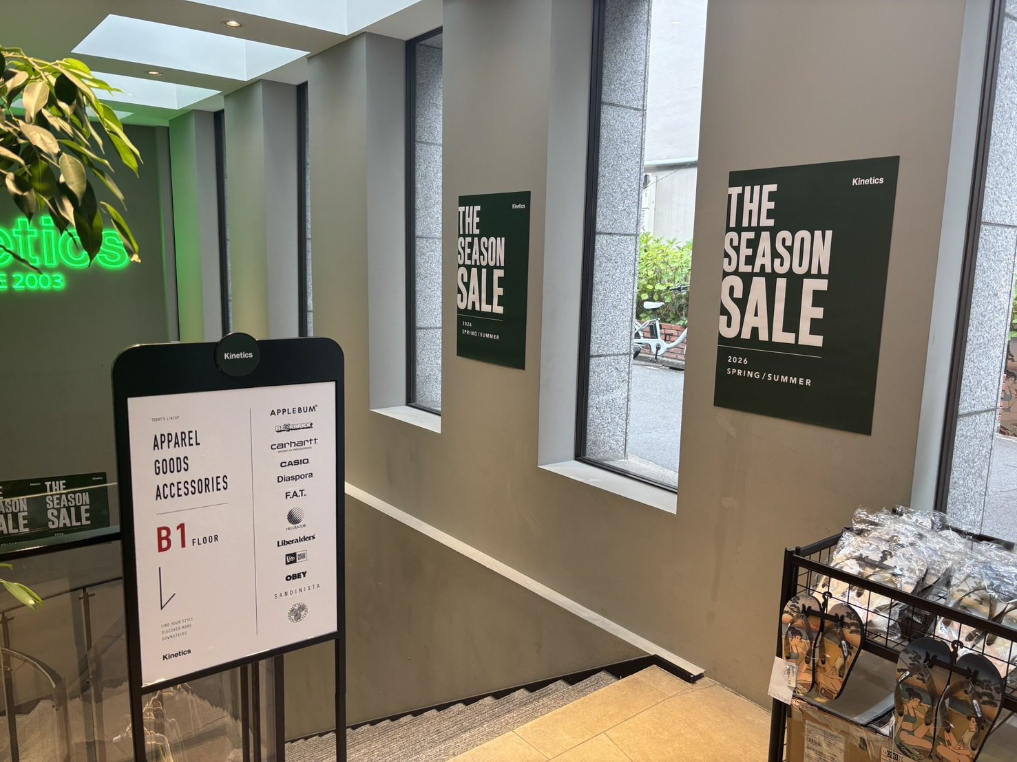
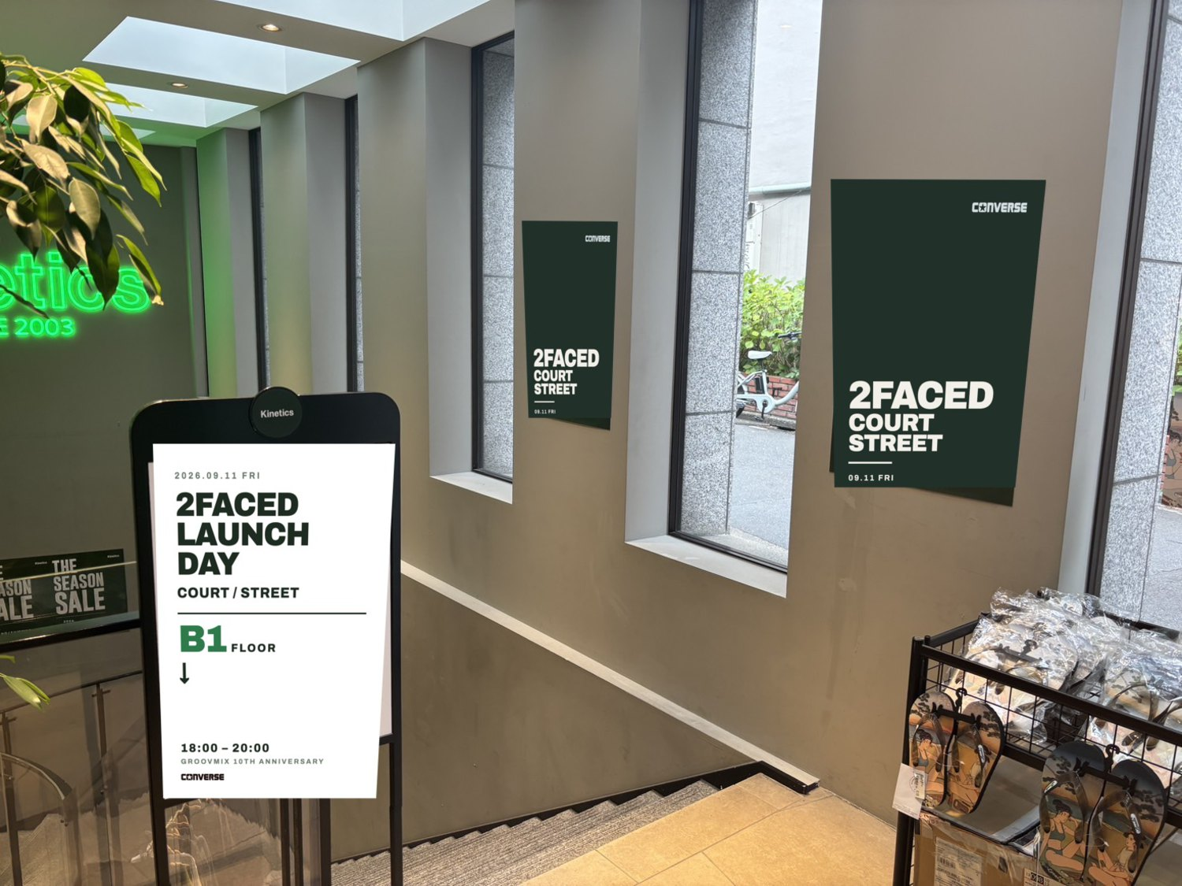
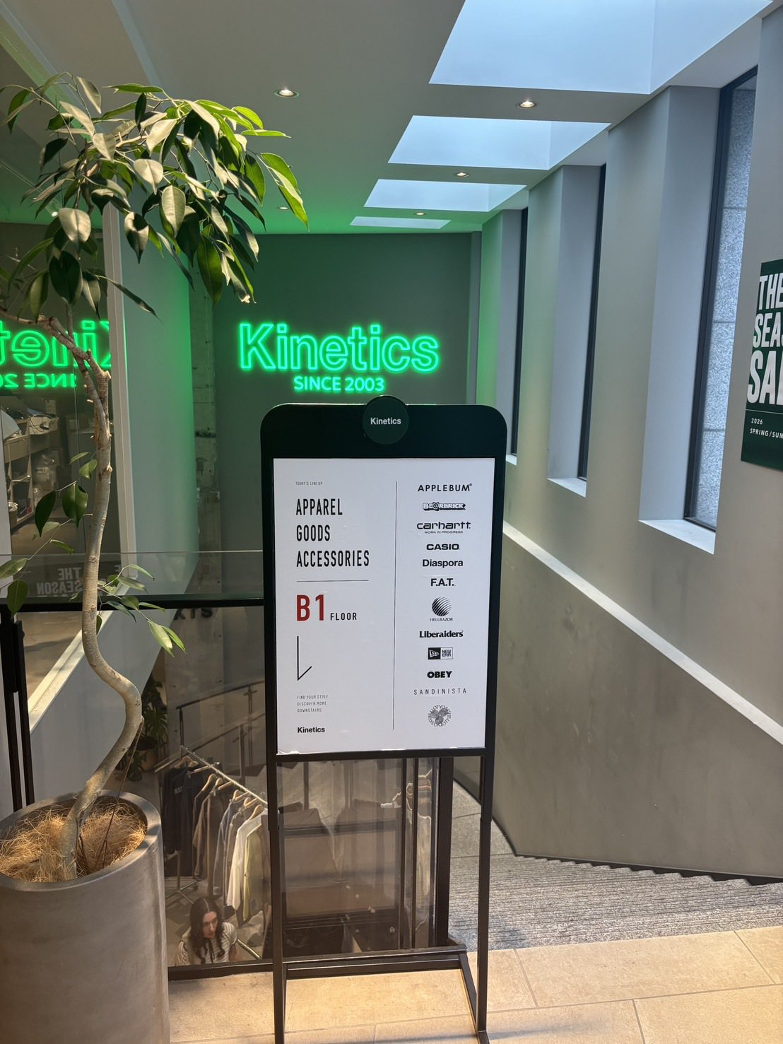
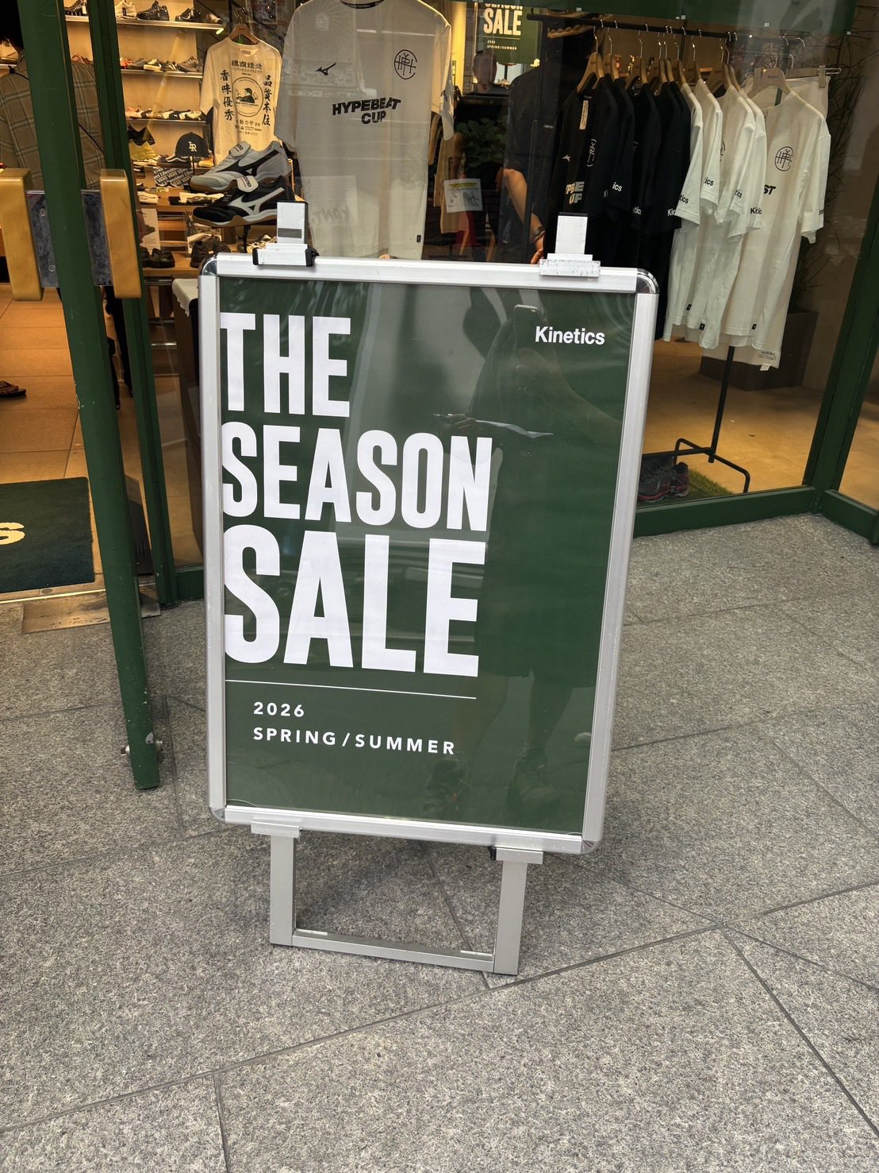
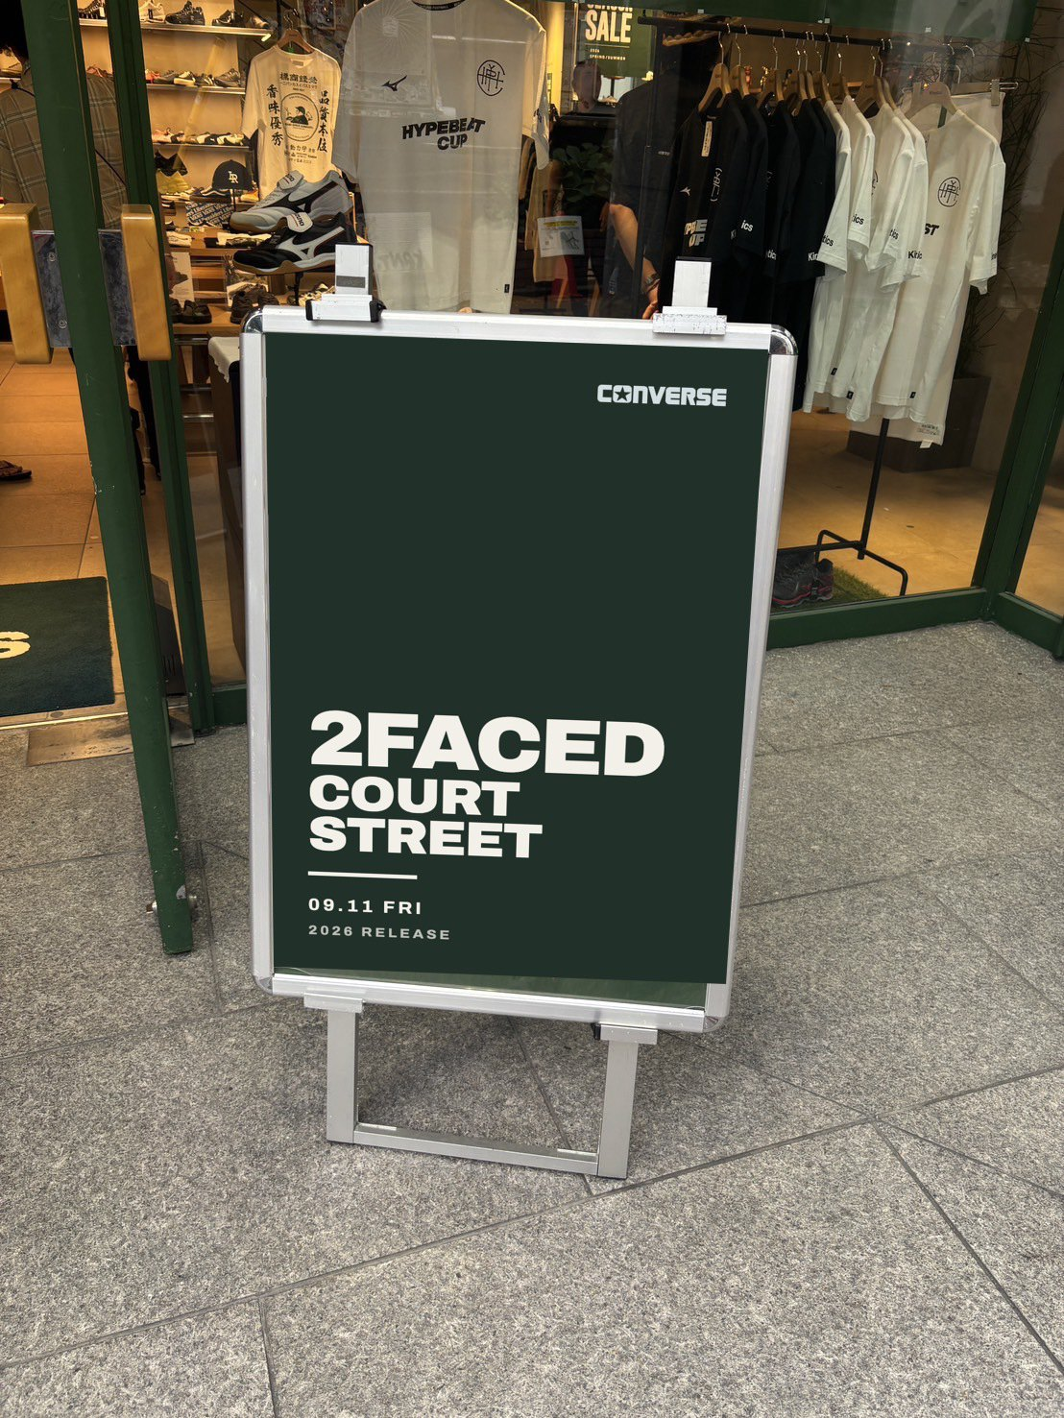
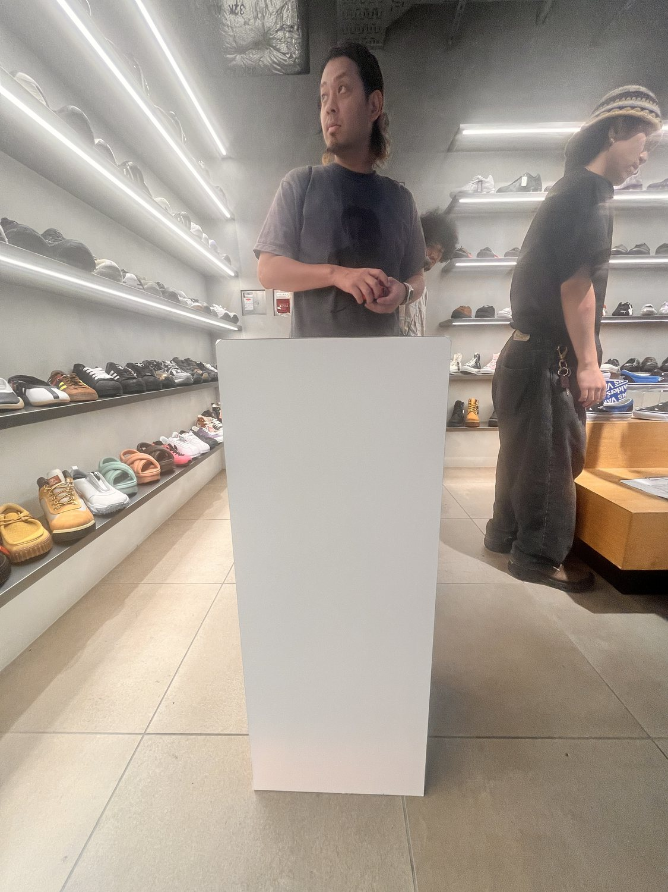
09
EXISTING ASSETS
使える既存資産
ON SITE
店内には、そのまま使える掲出面と備品がすでにあります。 面はそのまま使い、掲出物だけを差し替えます。 新規で作るものを減らし、その分を ③ フォトブースと B1F の照明に寄せます。
01 現況
01 差し替え後
02 現況
03 現況
03 差し替え後
04 現況
壁面ポスター＋フロア案内サイン
→ 掲出物を差し替え
グリーンのネオン
A型看板
→ 紙を差し替え
白の展示台 ／ 折りたたみテーブル
階段壁の3面掲出と自立サイン。面と枠は既存のまま使える。
ポスター3面と自立サインを 2FACED に差し替え。サインには B1F への誘導と 18:00–20:00 を入れる。
階段まわりはすでにグリーンの光がある。B1F の照明はこれと揃える。ここは触らない。
グリーン地・白文字の既存フォーマット。枠は既存、紙だけ差し替える。
店頭で発売日を告知する面になる。制作物は紙1枚のみ。
展示台は MID / LOW の対置展示に、テーブルは手渡し・配布物置き場に流用できる。装飾はしない。
ご確認ください。当日お借りできる備品と、アーカイブポスターの在庫・掲出可否をご教示ください。 差し替え後の意匠は仮です——アーカイブポスターを使う場合はその図案に置き換えます。［要確認］
10

Slide 13
10
ITEM LIST
制作物一覧と工法
SPEC ONLY
実施が固まっているものと、仕様待ちのものを分けて並べます。 数量が入っていない行は、掲出条件の確認が済んでいない行です。 金額は別紙のお見積りに記載します。
場所 | 制作物 | 工法・仕様 | 数量
店頭・正面ガラス面 | ロゴ／キーワードのグラフィック 全面装飾はしない・鏡と同じ考え方 | カッティングシート | 要確認掲出条件
ガラス面・壁面 | アーカイブポスター掲出 ／ 既存物を活用 | 既存物の掲出 | 要確認
階段（踏面・蹴込み） | 「2FACED」グラフィック | パネル等 凹凸のためシート不可 | 要確認
B1F 売場右奥（③） | フォトブースのミラー装飾 上部ロゴ＋縦ライン＋下部キーワード／新設 W1,090・図面 赤M | カッティングシート 本体は新設／既存転用か要確認 | 1面
階段下・導線（B1F） | フロアマット 表面PVCフィルム／裏面 特殊合成ゴム・厚1mm・防炎 FT090024 | フルカラー印刷 オーダー製作・納期1〜2週間 | 1,200×1,800 約2.16㎡
B1F 売場中央（①） | 競技エリアの床 造作ステージは組まない | リノリウム等の敷設 | 9,000×1,820 約16.4㎡
B1F キオスク＝DJ ブース（④） | ヘッダーサインの差し替え 既存キオスクを転用・造作なし | サイン差し替え | 1面
④ DJ ブース周辺 | 棒状照明 | Titan Tube 等 | 本数 要確定
B1F DJ ブース周辺 | ロゴサイン | 制作／既存サイン併用 | 要確認保有物 | 要確認
② DRINK ブース | イベントステッカー 4種 | φ55mm 円形・ユポ（耐水） フルカラー＋特色グリーン | 要確認
FIXED
PENDING
ASK
確定しているもの
仕様待ちのもの
ご確認いただきたいもの
4ゾーンの位置（① 競技 ② DRINK ③ フォト ④ DJ）／フロアマット／リノリウム敷設。DJ はキオスク転用で造作なし。
階段の工法、照明の本数、③ ミラーを新設するか既存転用するか。リノリウムとマットは寸法が出たため数量を確定できます。
掲出できる面・サイズ・数量と、保有されているサイン類の有無。後者があれば新規制作を減らせます。
11

Slide 14
11
NEXT
装飾の確認事項とネクストアクション
TO BE CONFIRMED
装飾は実施できる範囲まで絞り込み済みです。以下が確定すると、制作物の数量を確定できます（金額は別紙のお見積り）。
③ フォトブースのミラー ／ 最優先
階段の工法
図面では新設ミラー（W1,090）ですが、階段前には既存の大型ミラー（H 約2,800mm）があります。新設か既存転用かで費用が変わります。あわせて什器「G」の位置が移動後で確定かもご確認ください（P.08）。
踏面・蹴込みは凹凸のためシート貼付が不可です。パネル等の代替工法を確定させる必要があります。
掲出条件
クライアント様保有のサイン類
ガラス面・壁面・階段で掲出できる面・サイズ・数量・貼付の可否。制作物一覧（P.11）の数量を埋めるために必要です。
既存サイン・アーカイブポスター等をお持ちであればご共有ください。反映して新規制作を減らせます。
④ DJ ブースの電源と音響
② DRINK ブースの運用
既存キオスクの転用で位置は確定しました。電源容量・音響機材の搬入経路・キオスク天板への設置可否をご確認ください。照明の本数もあわせて決めます。
位置は図面で確定しました。提供方法・提供時間・担当者・補充と廃棄の運用を詰める必要があります。ステッカー配布もここで行います。
地上の販売フロアの階数
搬入・施工の条件
支給の装飾案内で 1F（企画概要・階段ページ）と 2F（全体イメージ図・導線イメージ）で表記が揺れています。階数の確定が必要です。
搬入経路・搬入時間・電源容量・施工可能な日時。18:00 の開始に間に合わせるための逆算に必要です。
GREEN
&amp; BEIGE
NEXT ACTION
01 | B1F 平面図（設置物反映版）のご確認 | 提出済
02 | 設置プランの関係各所への確認・③ ミラー仕様の確定 | 確認依頼
03 | 階段の工法の確定（パネル等） | 検討中
04 | お見積りのご提出（別紙） | 別途
12

